Slide 1
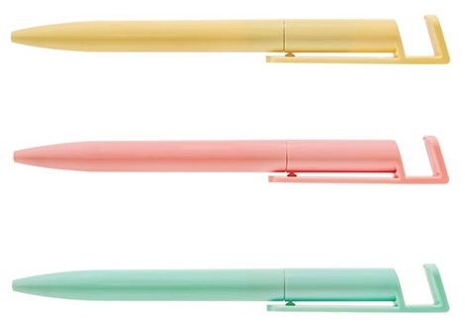
【提案書】
スマホスタンド付き抗菌ボールペン
特徴
スマホスタンドとしても利用できるため、仕事や勉強の休憩中などにもとっても便利な抗菌仕様のボールペンです。カラーバリエーションは3色展開。名入れ可能ですので販促用などにもおすすめ。
納期
納期スペース
仕様
素 材：ABS、AS
サイズ： φ11×16×146mm （包装形態：透明袋）
重 量：約10g
備 考：ミントグリーン・イエロー・ピンク
ドイツ製インク使用/0.7mm黒
お見積
お見積りスペース

